Slide 1
Углы и отрезки, связанные с окружностью

Slide 2
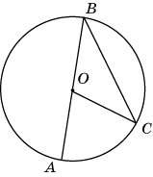
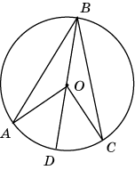
Теорема 1. Вписанный угол равен половине центрального угла, опирающегося на ту же дугу окружности.
Доказательство. Пусть угол АВС вписан в окружность с центром в точке О. Рассмотрим случай, когда одна из сторон угла, например АВ, проходит через центр О окружности. Треугольник ВОС - равнобедренный, следовательно, углы B и C равны. Угол АОС – внешний угол треугольника ВОС, следовательно, он равен сумме углов В и С. Поэтому угол ABC равен половине угла AOC.
В случае, если центр О окружности лежит внутри угла АВС, проведем диаметр ВD и рассмотрим углы АВD и DBC. По доказанному
Следовательно,
Самостоятельно рассмотрите случай, когда центр О лежит вне угла АВС.
Notes:
В режиме слайдов ответы появляются после кликанья мышкой

Slide 3
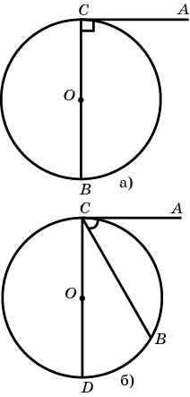
Теорема 2. Угол между касательной к окружности и хордой, проведенной через точку касания, измеряется половиной дуги окружности, заключенной внутри этого угла.
Доказательство. Пусть угол ACB образован касательной AC и хордой BC окружности. Если этот угол – прямой, то BC – диаметр окружности и, следовательно, угол ACB измеряется половиной дуги полуокружности, заключенной внутри этого угла. Если угол ACB – острый, то проведем диаметр CD. Имеем ACB = ACD – BCD. Угол ACD измеряется половиной дуги CBD окружности. Угол BCD измеряется половиной дуги BD окружности. Следовательно, их разность (угол ACB) измеряется половиной дуги CB окружности, заключенной внутри этого угла.
Самостоятельно рассмотрите случай тупого угла.
Notes:
В режиме слайдов ответы появляются после кликанья мышкой

Slide 4
Упражнения
1. Чему равен вписанный угол, опирающийся на диаметр окружности?
Ответ. 90^{о}.
2. Чему равен острый вписанный угол, опирающийся на хорду, равную радиусу окружности?
Ответ. 30^{о}.
3. Чему равен тупой вписанный угол, опирающийся на хорду, равную радиусу окружности?
Ответ. 150^{о}.
4. Найдите вписанный угол, опирающийся на дугу, которая составляет 20% окружности.
Ответ. 36^{о}.
Notes:
В режиме слайдов ответы появляются после кликанья мышкой

Slide 5
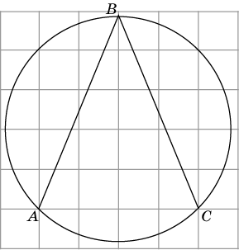
5. Найдите величину угла ABC.
Ответ. 45^{о}.
Notes:
В режиме слайдов ответы появляются после кликанья мышкой

Slide 6
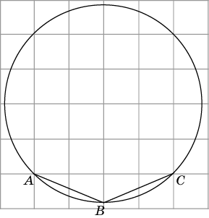
6. Найдите величину угла ABC.
Ответ. 135^{о}.
Notes:
В режиме слайдов ответы появляются после кликанья мышкой

Slide 7
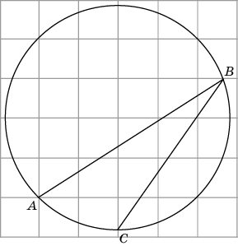
7. Найдите величину угла ABC.
Ответ. 22,5^{о}.
Notes:
В режиме слайдов ответы появляются после кликанья мышкой

Slide 8
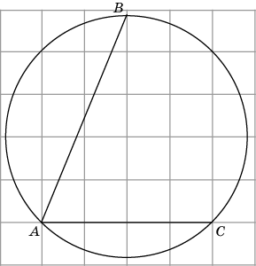
8. Найдите величину угла BAC.
Ответ. 67,5^{о}.
Notes:
В режиме слайдов ответы появляются после кликанья мышкой

Slide 9
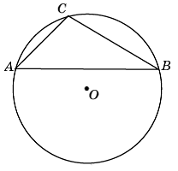
9. Хорда AB делит окружность на две части, градусные величины которых относятся как 5 : 7. Под какими углами видна эта хорда из точек C меньшей дуги окружности?
Ответ. 105^{о}.
Notes:
В режиме слайдов ответы появляются после кликанья мышкой

Slide 10
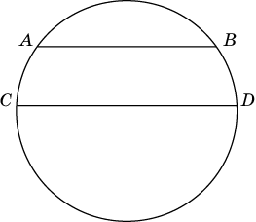
10. Докажите, что если хорды AB и CD окружности параллельны, то дуги AC и BD, заключенные между этими хордами, равны.
Notes:
В режиме слайдов ответы появляются после кликанья мышкой

Slide 11
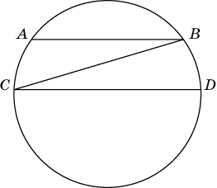
Решение. Проведем хорду BC. Углы ABC и DCB равны, как накрест лежащие углы при параллельных прямых. Они опираются на дуги AC и BD. Так как вписанный угол измеряется половиной, на которую он опирается, то и дуги AC и BD равны.
Notes:
В режиме слайдов ответы появляются после кликанья мышкой

Slide 12
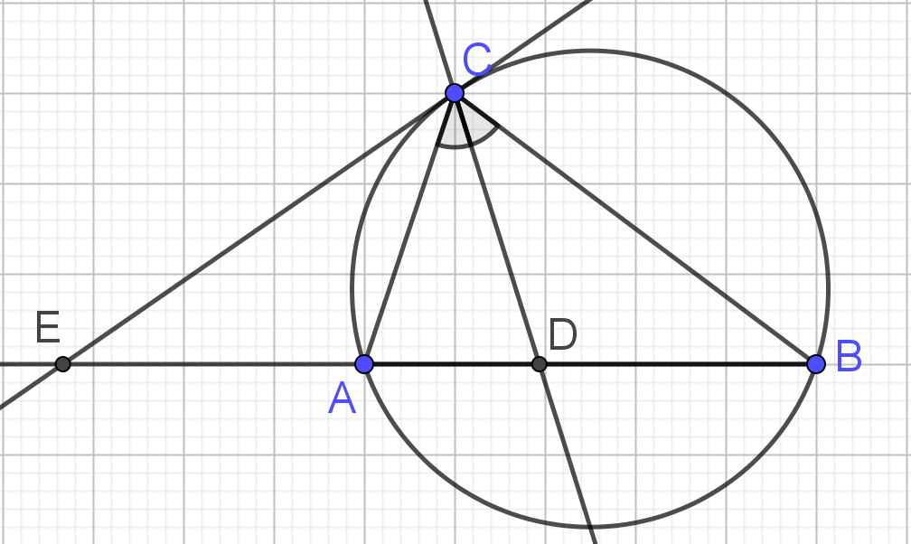
11. Через вершину C треугольника ABC проведена касательная к описанной окружности. Она пересекает прямую AB в точке E. CD – биссектриса. Докажите, что EC = ED.
Notes:
В режиме слайдов ответы появляются после кликанья мышкой

Slide 13
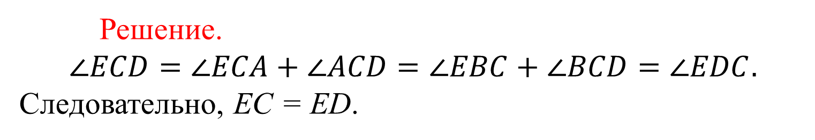
Решение.
$$∠ECD=∠ECA+∠ACD=∠EBC+∠BCD=∠EDC.$$
Следовательно, EC = ED.
Notes:
В режиме слайдов ответы появляются после кликанья мышкой

Slide 14
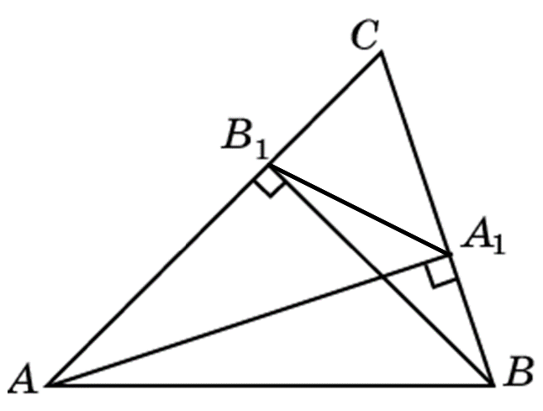
12. В треугольнике ABC проведены высоты AA₁ и BB₁. Докажите, что углы AA₁B₁ и ABB₁ равны.
Notes:
В режиме слайдов ответы появляются после кликанья мышкой

Slide 15
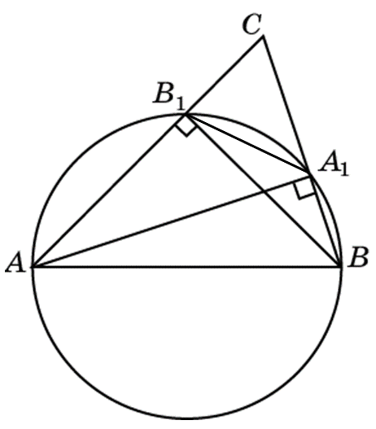
Решение. Окружность с диаметром AB пройдет через точки A₁ и B₁. Вписанные углы AA₁B₁ и ABB₁ опираются на одну дугу AB₁. Следовательно, они равны.
Notes:
В режиме слайдов ответы появляются после кликанья мышкой

Slide 16
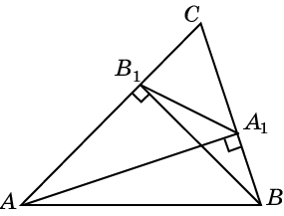
13. В треугольнике ABC проведены высоты AA₁ и BB₁. Докажите, что углы BAC и B₁A₁C равны.
Notes:
В режиме слайдов ответы появляются после кликанья мышкой

Slide 17
Решение. Угол BAC равен 90^{о} минус угол ABB₁. Угол B₁A₁C равен 90^{о} минус угол AA₁B₁. Так как углы AA₁B₁ и ABB₁ равны (см. предыдущую задачу), то равны и углы BAC и B₁A₁C.
Notes:
В режиме слайдов ответы появляются после кликанья мышкой

Slide 18
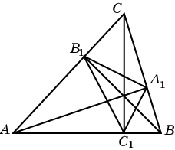
14. В остроугольном треугольнике ABC проведены высоты. Докажите, что биссектрисы треугольника, вершинами которого являются основания этих высот, лежат на высотах треугольника ABC.
Notes:
В режиме слайдов ответы появляются после кликанья мышкой

Slide 19
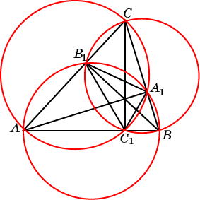
Решение. Докажем, что угол A₁C₁C равен углу B₁C₁C. На сторонах треугольника ABC, как на диаметрах, опишем окружности. Они пройдут через точки A₁, B₁, C₁. Угол A₁C₁C равен углу A₁AC как углы, опирающиеся на одну дугу A₁C. Угол A₁AC равен углу B₁BC. Угол B₁BC равен углу B₁C₁C, как углы, опирающиеся на одну дугу B₁C. Следовательно, угол A₁C₁C равен углу B₁C₁C.
Notes:
В режиме слайдов ответы появляются после кликанья мышкой

Slide 20
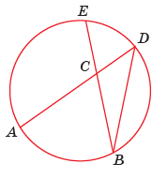
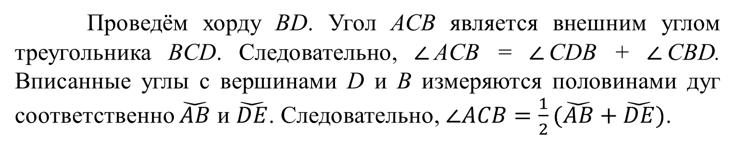
Теорема 1. Угол с вершиной внутри круга измеряется полусуммой дуг, на которые опираются данный угол и вертикальный с ним угол.
Доказательство. Пусть вершина C угла находится внутри окружности, а его стороны пересекают эту окружность в точках A и B. Обозначим D, E – точки пересечения с окружностью сторон вертикального с ним угла.
Проведём хорду BD. Угол АСВ является внешним углом треугольника BСD. Следовательно, $∠$ACB = $∠$CDB + $∠$CBD. Вписанные углы с вершинами D и B измеряются половинами дуг соответственно $\check{AB}$ и $\check{DE}$. Следовательно, $∠ACB=\frac{1}{2}(\check{AB}+\check{DE})$.
Следствие 1. Угол с вершиной внутри круга больше половины дуги, на которую он опирается.
Notes:
В режиме слайдов ответы появляются после кликанья мышкой

Slide 21
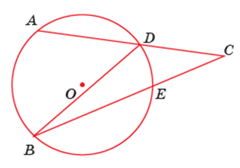
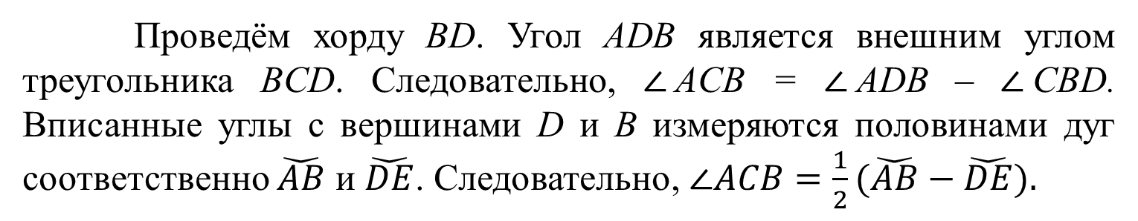
Теорема 2. Угол с вершиной вне круга, стороны которого пересекают окружность, измеряется полуразностью дуг окружности, заключенных внутри этого угла.
Доказательство. Пусть вершина C угла находится вне окружности, а его стороны пересекают эту окружность соответственно в точках A, D и B, E.
Проведём хорду BD. Угол АDВ является внешним углом треугольника BСD. Следовательно, $∠$ACB = $∠$ADB – $∠$CBD. Вписанные углы с вершинами D и B измеряются половинами дуг соответственно $\check{AB}$ и $\check{DE}$. Следовательно, $∠ACB=\frac{1}{2}(\check{AB}−\check{DE}).$
Следствие 2. Угол с вершиной вне круга меньше половины большей дуги, на которую он опирается.
Notes:
В режиме слайдов ответы появляются после кликанья мышкой

Slide 22
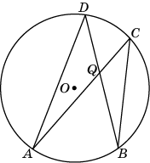
Упражнения
1. Вписанные углы ACB и CAD равны соответственно 36^{о} и 20^{о}. Найдите угол AQB, образованный пересекающимися хордами AC и BD.
Ответ. 56^{о}.
Notes:
В режиме слайдов ответы появляются после кликанья мышкой

Slide 23
2. Угол AQB, образованный пересекающимися хордами AC и BD окружности, равен 54^{о}. Вписанный угол ACB равен 34^{о}. Найдите вписанный угол CAD.
Ответ. 20^{о}.
Notes:
В режиме слайдов ответы появляются после кликанья мышкой

Slide 24
3. Дуги AB и CD окружности составляют соответственно 72^{о} и 38^{о}. Найдите угол AQB, образованный пересекающимися хордами AC и BD.
Ответ. 55^{о}.
Notes:
В режиме слайдов ответы появляются после кликанья мышкой

Slide 25
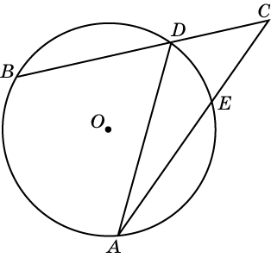
4. Найдите угол ACB, если вписанные углы ADB и DAE опираются на дуги окружности, градусные величины которых равны соответственно 118^{о} и 38^{о}.
Ответ. 40^{о}.
Notes:
В режиме слайдов ответы появляются после кликанья мышкой

Slide 26
5. Угол ACB равен 42^{о}. Градусная величина дуги AB окружности равна 124^{о}. Найдите угол DAE.
Ответ. 20^{о}.
Notes:
В режиме слайдов ответы появляются после кликанья мышкой

Slide 27
6. Угол ACB равен 42^{о}. Градусная величина дуги DE окружности равна 38^{о}. Найдите угол ADB.
Ответ. 61^{о}.
Notes:
В режиме слайдов ответы появляются после кликанья мышкой

Slide 28
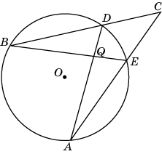
7. Найдите угол ACB, если вписанный угол ADB равен 62^{о}, а угол AQB равен 80^{о}.
Ответ. 44^{о}.
Notes:
В режиме слайдов ответы появляются после кликанья мышкой

Slide 29
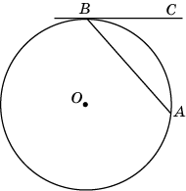
8. Хорда AB стягивает дугу окружности в 92^{о}. Найдите угол ABC между этой хордой и касательной к окружности, проведенной через точку B.
Ответ. 46^{о}.
Notes:
В режиме слайдов ответы появляются после кликанья мышкой

Slide 30
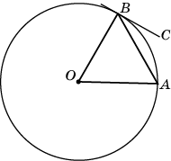
9. Угол между хордой AB и касательной BC к окружности равен 32^{о}. Найдите градусную величину меньше дуги, стягиваемую хордой AB.
Ответ. 64^{о}.
Notes:
В режиме слайдов ответы появляются после кликанья мышкой

Slide 31
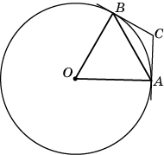
10. Через концы A, B дуги окружности в 62^{о} проведены касательные AC и BC. Найдите угол ACB.
Ответ. 118^{о}.
Notes:
В режиме слайдов ответы появляются после кликанья мышкой

Slide 32
11. Касательные CA и CB к окружности образуют угол ACB, равный 122^{о}. Найдите градусную величину дуги AB, стягиваемую точками касания.
Ответ. 58^{о}.
Notes:
В режиме слайдов ответы появляются после кликанья мышкой

Slide 33
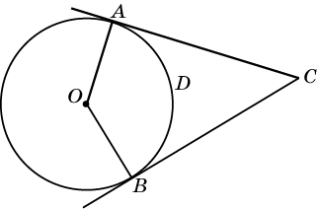
12. Найдите угол ACB, если его стороны CA и CB касаются окружности, а дуга ADB окружности, заключенная внутри этого угла, равна 132^{о}.
Ответ. 48^{о}.
Notes:
В режиме слайдов ответы появляются после кликанья мышкой

Slide 34
13. Угол ACB равен 52^{о}. Его стороны CA и CB касаются окружности. Найдите градусную величину дуги ADB окружности, заключенной внутри этого угла.
Ответ. 128^{о}.
Notes:
В режиме слайдов ответы появляются после кликанья мышкой

Slide 35
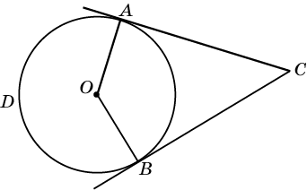
14. Найдите угол ACB, если его стороны CA и CB касаются окружности, а дуга ADB окружности, заключенная внутри этого угла, равна 232^{о}.
Ответ. 52^{о}.
Notes:
В режиме слайдов ответы появляются после кликанья мышкой

Slide 36
15. Угол ACB равен 48^{о}. Его стороны CA и CB касаются окружности. Найдите градусную величину дуги ADB окружности, заключенной внутри этого угла.
Ответ. 242^{о}.
Notes:
В режиме слайдов ответы появляются после кликанья мышкой

Slide 37
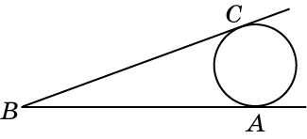
16. В угол АВС вписана окружность. Точки касания делят окружность на дуги, градусные величины которых относятся как 5:4. Найдите величину угла АВС.
Ответ. 20^{о}.
Notes:
В режиме слайдов ответы появляются после кликанья мышкой

Slide 38
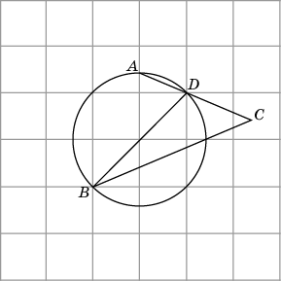
17. Найдите величину угла ACB.
Ответ. 45^{о}.
Notes:
В режиме слайдов ответы появляются после кликанья мышкой

Slide 39
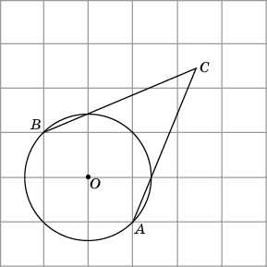
18. Найдите величину угла ACB.
Ответ. 45^{о}.
Notes:
В режиме слайдов ответы появляются после кликанья мышкой

Slide 40
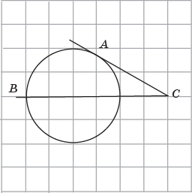
19. Найдите величину угла ACB.
Ответ: 30^{о}.
Notes:
В режиме слайдов ответы появляются после кликанья мышкой

Slide 41
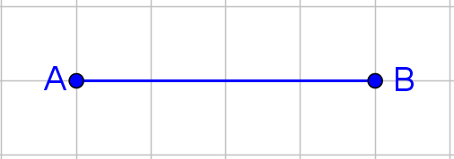
20. Найдите геометрическое место точек, из которых данный отрезок АВ виден под данным углом, т. е. таких точек С, для которых угол АСВ равен данному углу.
Notes:
В режиме слайдов ответы появляются после кликанья мышкой

Slide 42
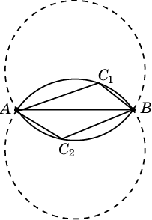
Ответ: Дуги двух окружностей одинакового радиуса, опирающихся на отрезок AB, без точек A и B.
Notes:
В режиме слайдов ответы появляются после кликанья мышкой

Slide 43
21. Найдите геометрическое место вершин C прямоугольных треугольников АВС с данной гипотенузой АB.
Notes:
В режиме слайдов ответы появляются после кликанья мышкой

Slide 44
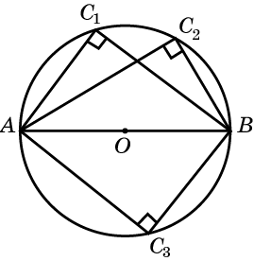
Ответ: Окружность с диаметром AB, за исключением точек A и B.
Notes:
В режиме слайдов ответы появляются после кликанья мышкой

Slide 45
22. Для данных точек А и В найдите геометрическое место точек С, для которых угол АСВ: а) острый; б) тупой.
Notes:
В режиме слайдов ответы появляются после кликанья мышкой

Slide 46
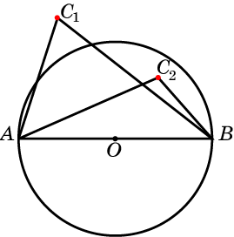
Ответ: а) ГМТ, лежащих вне окружности с диаметром AB и не принадлежащих прямой AB;
б) ГМТ, лежащих внутри окружности с диаметром AB и не принадлежащих отрезку AB.
Notes:
В режиме слайдов ответы появляются после кликанья мышкой

Slide 47
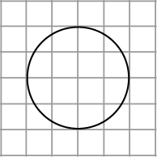
23. Укажите точки, расположенные в узлах сетки, из которых данная окружность видна под углом 90^{о}.
Notes:
В режиме слайдов ответы появляются после кликанья мышкой

Slide 48
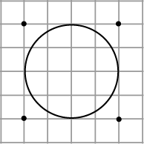
Ответ.
Notes:
В режиме слайдов ответы появляются после кликанья мышкой

Slide 49
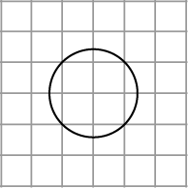
24. Укажите точки, расположенные в узлах сетки, из которых данная окружность видна под углом 90^{о}.
Notes:
В режиме слайдов ответы появляются после кликанья мышкой

Slide 50
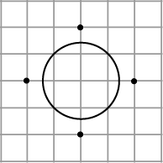
Ответ.
Notes:
В режиме слайдов ответы появляются после кликанья мышкой

Slide 51
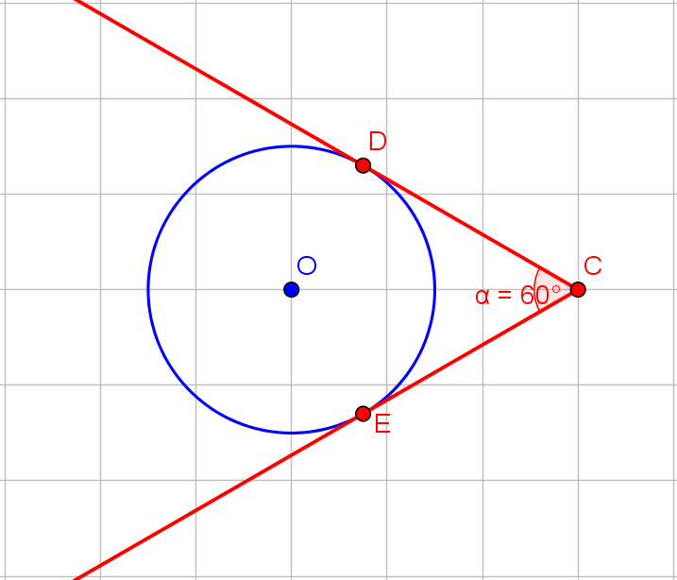
25. Изобразите ГМТ, из которых данная окружность видна под углом 60^{о}.
Notes:
В режиме слайдов ответы появляются после кликанья мышкой

Slide 52
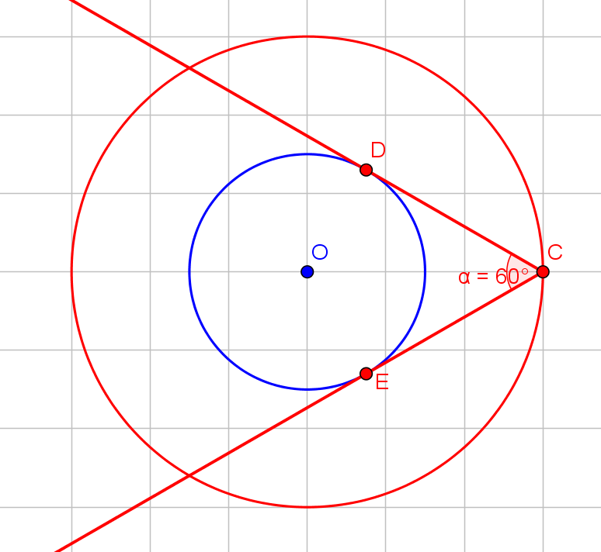
Ответ. Окружность.
Notes:
В режиме слайдов ответы появляются после кликанья мышкой

Slide 53
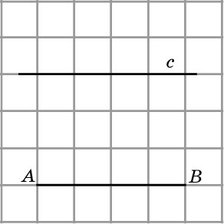
26. На прямой c отметьте точку C, из которой отрезок AB виден под наибольшим углом.
Notes:
В режиме слайдов ответы появляются после кликанья мышкой

Slide 54
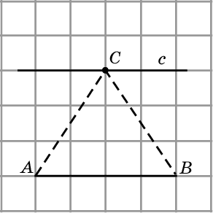
Ответ.
Notes:
В режиме слайдов ответы появляются после кликанья мышкой

Slide 55
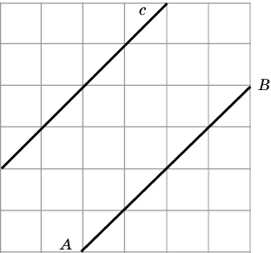
27. На прямой c отметьте точку C, из которой отрезок AB виден под наибольшим углом.
Notes:
В режиме слайдов ответы появляются после кликанья мышкой

Slide 56
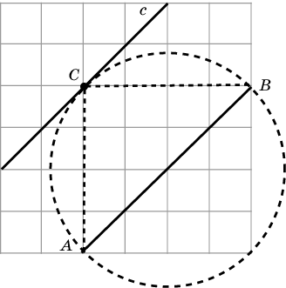
Ответ.
Notes:
В режиме слайдов ответы появляются после кликанья мышкой

Slide 57
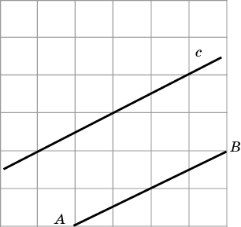
28. На прямой c отметьте точку C, из которой отрезок AB виден под наибольшим углом.
Notes:
В режиме слайдов ответы появляются после кликанья мышкой

Slide 58
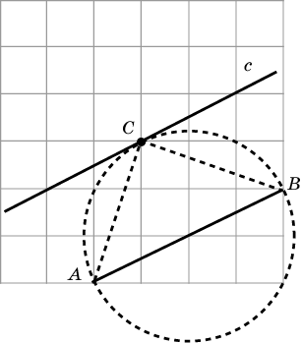
Ответ.
Notes:
В режиме слайдов ответы появляются после кликанья мышкой

Slide 59
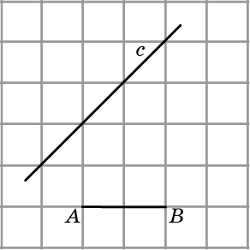
29. На прямой c отметьте точку C, из которой отрезок AB виден под наибольшим углом. Найдите величину этого угла.
Notes:
В режиме слайдов ответы появляются после кликанья мышкой

Slide 60

Ответ: 45^{о}.
Notes:
В режиме слайдов ответы появляются после кликанья мышкой

Slide 61

30. На прямой c отметьте точку C, из которой отрезок AB виден под наибольшим углом. Найдите величину этого угла.
Notes:
В режиме слайдов ответы появляются после кликанья мышкой

Slide 62

Ответ: 45^{о}.
Notes:
В режиме слайдов ответы появляются после кликанья мышкой

Slide 63

Приведём пример задачи из демоверсии ЕГЭ 2018 года.
Две окружности касаются внешним образом в точке K. Прямая AB касается первой окружности в точке A, а второй — в точке B. Прямая BK пересекает первую окружность в точке D, прямая AK пересекает вторую окружность в точке C.
а) Докажите, что прямые AD и BC параллельны.
б) Найдите площадь треугольника AKB , если известно, что радиусы окружностей равны 4 и 1.
Notes:
В режиме слайдов ответы появляются после кликанья мышкой

Slide 64

Решение. Обозначим центры окружностей O₁ и O₂ соответственно. Пусть общая касательная, проведённая к окружностям в точке K, пересекает AB в точке M. По свойству касательных, проведённых из одной точки, AM = KM и KM = BM. Треугольник AKB, у которого медиана равна половине стороны, к которой она проведена, прямоугольный. Вписанный угол AKD прямой, поэтому он опирается на диаметр AD. Значит, AD ⊥ AB. Аналогично, получаем, что BC ⊥ AB. Следовательно, прямые AD и BC параллельны. Из треугольника O₁O₂E находим AB=O₂E = 4. Площадь треугольника ABD равна 16. Площадь треугольника ABK составляет одну пятую площади треугольника ABD, т. е. равна 3,2.
Ответ. 3,2.
Notes:
В режиме слайдов ответы появляются после кликанья мышкой

Slide 65

Точка Торричелли*
1. Для треугольника ABC постройте точку T, из которой стороны этого треугольника видны под углом 120^{о}. Она называется точкой Торричелли.
Notes:
В режиме слайдов ответы появляются после кликанья мышкой

Slide 66

Построение.
Notes:
В режиме слайдов ответы появляются после кликанья мышкой

Slide 67

2 (На дом). На сторонах треугольника ABC построены равносторонние треугольники ABC₁, BCA₁, ACB₁. Докажите, что отрезки AA₁, BB₁, CC₁ пересекаются в одной точке.
Notes:
В режиме слайдов ответы появляются после кликанья мышкой

Slide 68


Решение. Опишем окружности около треугольников ABA₁, BCA₁, ACB₁. Обозначим G точку их пересечения. $∠AGC=120°$, $∠A_{1}GC=60°.$Следовательно, точки A, G, A₁ принадлежат одной прямой. Аналогично доказывается, что точки B, G, B₁ и точки C, G, C₁ обладают этим свойством. Значит, отрезки AA₁, BB₁, CC₁ пересекаются в одной точке.
Notes:
В режиме слайдов ответы появляются после кликанья мышкой

Slide 69

3 (На дом). На сторонах треугольника ABC построены равносторонние треугольники ABC₁, BCA₁, ACB₁. Докажите, что центры этих треугольников являются вершинами равностороннего треугольника.
Notes:
В режиме слайдов ответы появляются после кликанья мышкой

Slide 70


Решение. Опишем окружности около треугольников ABA₁, BCA₁, ACB₁. Обозначим G точку их пересечения. Хорда CG перпендикулярна A₀B₀. Хорда BG перпендикулярна A₀C₀, $∠BGC=120°.$Следовательно, $∠B_{0}A_{0}C_{0}=60°.$ Аналогично доказывается, что и остальные углы треугольника A₀B₀C₀ равны 60^{о}. Значит, треугольник A₀B₀C₀ равносторонний.
Notes:
В режиме слайдов ответы появляются после кликанья мышкой

Slide 71



Отрезки, связанные с окружностью
Теорема 1. Если две хорды окружности пересекаются, то произведение отрезков одной хорды равно произведению отрезков другой хорды, т.е. выполняется равенство $AE∙EC=BE∙ED$.
Доказательство. Треугольники ABE и DCE подобны, так как $∠A=∠D,∠B=∠C$. Следовательно, $\frac{AE}{ED}=\frac{BE}{EC}$. Значит, выполняется равенство $AE∙EC=BE∙ED$.
Notes:
В режиме слайдов ответы появляются после кликанья мышкой

Slide 72



Теорема 2. Если из точки, лежащей вне окружности, проведены две секущие, то произведение одной секущей на её внешнюю часть равно произведению другой секущей на её внешнюю часть, т.е. выполняется равенство $EA∙EC=EB∙ED$.
Доказательство. Треугольники ADE и BCE подобны, так как $∠D=∠C,∠E$ – общий. Следовательно, $\frac{EA}{EB}=\frac{ED}{EC}$. Значит, выполняется равенство $EA∙EC=EB∙ED$.
Notes:
В режиме слайдов ответы появляются после кликанья мышкой

Slide 73



Теорема 3. Если из точки, лежащей вне окружности, проведены касательная и секущая, то квадрат длины отрезка касательной равен произведению секущей на её внешнюю часть, т.е. выполняется равенство${AE}^{2}=EB∙ED$.
Доказательство. Треугольники ABE и DAE подобны, так как $∠A=∠D,∠E$ – общий. Следовательно, $\frac{AE}{ED}=\frac{EB}{AE}$. Значит, выполняется равенство${AE}^{2}=EB∙ED$.
Notes:
В режиме слайдов ответы появляются после кликанья мышкой

Slide 74

Упражнения
На рисунке AE = 3, BE = 6, CE = 2. Найдите DE.
На рисунке CE = 2, DE = 5, AE = 4. Найдите BE.
Ответ: 1) 4; 2) 10.
Notes:
В режиме слайдов ответы появляются после кликанья мышкой

Slide 75

Ответ: 3) 27; 4) 5.
3. На рисунке AE = 9, BE = 8, CE = 24. Найдите DE.
4. На рисунке CE = 15, DE = 18, AE = 6. Найдите BE.
Ответ: 3) 27; 4) 5.
Notes:
В режиме слайдов ответы появляются после кликанья мышкой

Slide 76

5. На рисунке AE = 6, DE = 24. Найдите BE.
Ответ: 1,5.
Notes:
В режиме слайдов ответы появляются после кликанья мышкой

Slide 77


6. Радиус окружности равен 3. Точка A удалена от центра окружности на расстояние, равное 5. Через точку A проведена прямая, пересекающая окружность в точках B и C. Найдите $AB∙AC$.
Notes:
В режиме слайдов ответы появляются после кликанья мышкой

Slide 78


Решение. Через точку A и центр O окружности проведём прямую, пересекающую окружность в точках D и E. Тогда $AB∙AC=AD∙AE=2∙8=16$.
Notes:
В режиме слайдов ответы появляются после кликанья мышкой

Slide 79

7. Докажите, что прямая, проходящая через точки A, B пересечения двух окружностей, делит пополам отрезок CD их общей касательной.
Notes:
В режиме слайдов ответы появляются после кликанья мышкой

Slide 80
Решение. CE² = $AE∙BE$ = DE². Следовательно, CE = DE.
Notes:
В режиме слайдов ответы появляются после кликанья мышкой

Slide 81

Ответ. $2\sqrt{10}$.
8. Точка E внутри окружности делит хорду AB этой окружности на отрезки, равные 2 и 5. Через точку E проведена хорда CD, делящаяся точкой E пополам. Найдите длину хорды CD.
Ответ. $2\sqrt{10}$.
Notes:
В режиме слайдов ответы появляются после кликанья мышкой

Slide 82


9. Точка C принадлежит хорде AB окружности радиусом 4. Найдите $AC∙BC$, если точка C удалена от центра окружности на расстояние, равное 2.
Notes:
В режиме слайдов ответы появляются после кликанья мышкой

Slide 83

Решение. Через точку C проведём диаметр DE. Тогда $AC∙BC=DC∙CE=12.$
Notes:
В режиме слайдов ответы появляются после кликанья мышкой

Slide 84

10. В окружности с центром O проведены хорды AB и CD, пересекающиеся в точке E, причём AE = 4, EB = 1, CE = 2. Найдите угол OEC.
Ответ: 90^{о}.
Notes:
В режиме слайдов ответы появляются после кликанья мышкой

Slide 85


11. На прямой расположены точки A, B, C и D, следующие друг за другом в указанном порядке. Известно, что AB =3, BC = 1, CD = 2. Через точки A и C проведена некоторая окружность, а через точки B и D – другая. Их общая хорда EF пересекает отрезок BC в точке G. Найдите BG.
Решение. Обозначим BG = x. Воспользуемся равенствами
$$AG∙GC=EG∙GF=BG∙GD.$$
Получим уравнение (3 + x)(1 – x) = x(3 – x), решая которое, находим $x=\frac{3}{5}.$
Notes:
В режиме слайдов ответы появляются после кликанья мышкой

Slide 86


12. В равнобедренном треугольнике ABC (AB = AC) проведены биссектрисы AD, BE, CF. Найдите AC, если известно, что AB = 10, а вершина C лежит на окружности, проходящей через точки D, E и F.
Решение. Имеем $AE∙AC$ = AF², $\frac{AE}{EC}=\frac{AB}{BC}.$Обозначим AC = x. Тогда $AE∙x$ = 25, $\frac{AE}{x−AE}=\frac{10}{x}.$Подставляя во второе равенство выражение AE из первого равенства, получим уравнение
2x² – 5x – 50 = 0.
Решая его, находим $x=\frac{5+5\sqrt{17}}{4}.$
Notes:
В режиме слайдов ответы появляются после кликанья мышкой

Slide 87


13. В квадрат ABCD со стороной 4 вписана окружность, которая касается стороны AB в точке F. Найдите хорду EF, соединяющую точки, в которых окружность пересекается с прямой DF.
Решение. $DF=2\sqrt{5}.$Обозначим EF = x. Тогда $2\sqrt{5}\left(2\sqrt{5}−x\right)=4.$Следовательно, $x=\frac{8\sqrt{5}}{5}$.
Notes:
В режиме слайдов ответы появляются после кликанья мышкой

Slide 88


14. В прямоугольном треугольнике ABC угол C прямой, катет BC равен 6, радиус вписанной окружности равен 2. Вписанная окружность касается катета AC в точке D. Найдите хорду DE, соединяющую точки пересечения окружности с прямой BD.
Решение.$BD=2\sqrt{10}.$Обозначим DE = x. Тогда $2\sqrt{10}\left(2\sqrt{10}−x\right)=16.$Следовательно, $x=\frac{6\sqrt{10}}{5}$.
Notes:
В режиме слайдов ответы появляются после кликанья мышкой

Slide 89

Приведём пример задачи, которая предлагалась в этом году на Объединенной межвузовской математической олимпиаде (ОММО).
В прямоугольном треугольнике ABC на катете AC как на диаметре построена окружность, которая пересекает гипотенузу AB в точке D. Через точку D проведена касательная к окружности, которая пересекает катет BC в точке E. Найдите длину отрезка BE, если AD = 2, DB = 6.
Notes:
В режиме слайдов ответы появляются после кликанья мышкой

Slide 90


Решение. $BC=\sqrt{BA∙BD}=4\sqrt{3}$, EC = ED. Следовательно, E – середина отрезка BC. Значит, BE = 2$\sqrt{3}$.
Notes:
В режиме слайдов ответы появляются после кликанья мышкой

